Slide 1
1
專題研究 (1) Introduction
Prof. Lin-Shan Lee

Slide 2
Introduction of the Project
2
Speech Recognition by Kaldi toolkit

Slide 3

第一階段專題
3
目的：透過建立一個基本的大字彙語音辨識系統，讓同學對語音辨識有具體的了解，並且以此作為進一步研究各項進階技術的基礎。
Input Speech
Recognition
System
Output
Sentence

Slide 4

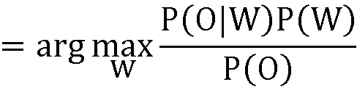

How to do recognition?
4
How to map speech O to a word sequence W ?
P(O|W): acoustic model
P(W): language model

Slide 5
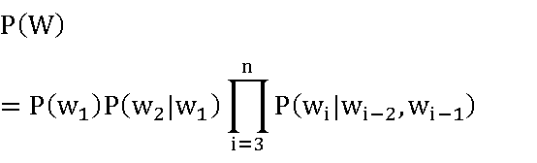
Language model P(W)
5
W = w₁, w₂, w₃, …, w_{n}

Slide 6
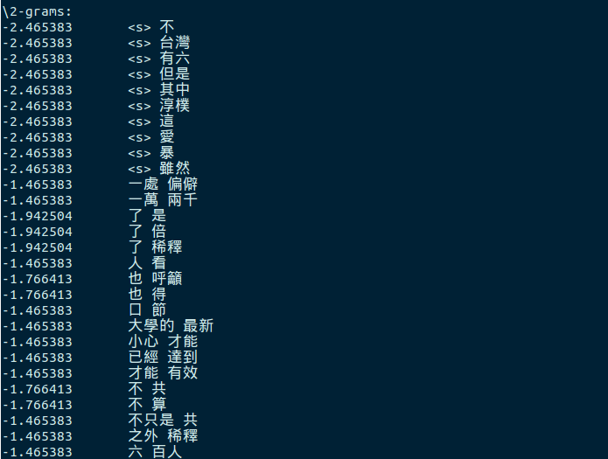
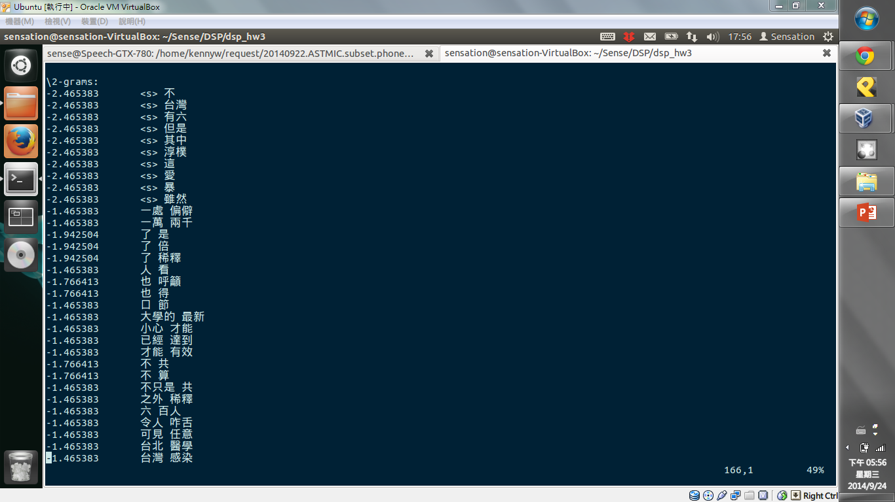
Language model examples
6
Probability in log scale

Slide 7
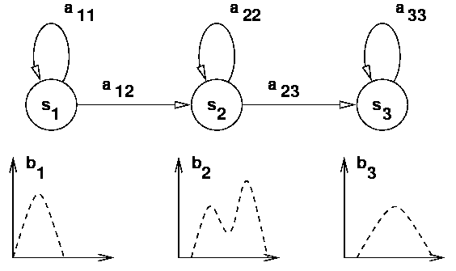

Acoustic Model P(O|W)
7
Model of a phone
Markov Model
Gaussian Mixture Model

Slide 8

Feature Extraction
8
Feature Extraction

Slide 9
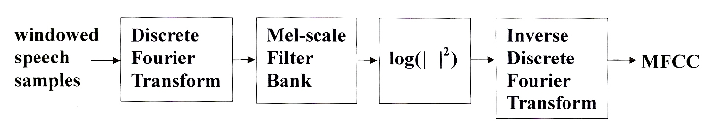
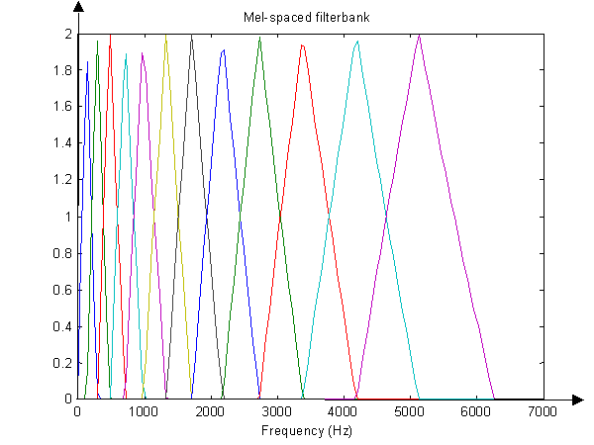
MFCC (Mel-frequency cepstral coefficients)
9
13 dimensions vector

Slide 10
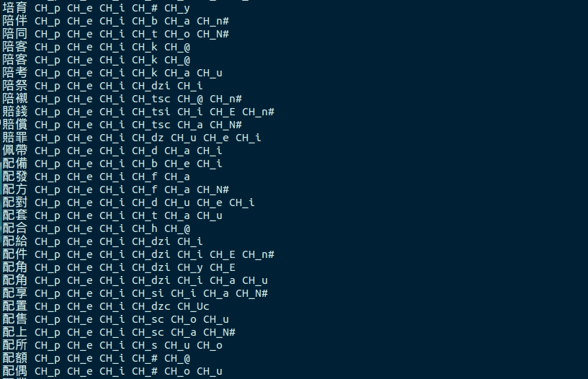
Lexicon
10

Slide 11

語音辨識系統
11
Use Kaldi as tool
Input Speech
Feature
Vectors
Linguistic Decoding
and
Search Algorithm
Output
Sentence
Front-end
Signal Processing
Speech
Corpora
Acoustic
Model
Training
Acoustic
Models
Language
Model
Language
Model
Construction
Text
Corpora
Lexicon
Lexical
Knowledge-base
Grammar

Slide 12
Linux Introduction
12

Slide 13
Vim
13
如何建立文件：
vim hello.txt
進去後，輸入”i”即可進入編輯模式
此時，輸入任何你想要打的
此時，按下ESC即可回復一般模式，此時可以：
輸入”/你要搜尋的文字”
輸入”:w”即可存檔
輸入”:wq”即可存檔+離開

Slide 14
Screen
14
簡單講一下，避免因為斷線而程式跑到一半就失敗了，
大家可以使用screen，簡單使用法如下：
1) 一登入後打"screen"，就進入了screen使用模式，用法都相同
2) 如果想要關掉此screen也是用"exit"
3) 如果還有程式在跑沒有想關掉他，但是想要跳出， 按"Ctrl + a" + "d"離開screen模式(此時登出並關機程式也不會斷掉)
4) 下次登入時，打"screen -r"就可以跳回之前沒關掉的screen唷~
5) 打”screen -r” 也許會有很多個未關的screen，輸入你要的 screen id 即可（越大的越新）
這樣就算關掉電腦，工作仍可以進行!!!

Slide 15
Linux Shell Script Basics
15
echo “Hello” (print “hello” on the screen)
a=ABC (assign ABC to a)
echo $a (will print ABC on the screen)
b=$a.log (assign ABC.log to b)
cat $b > testfile (write “ABC.log” to testfile)
指令 -h (will output the help information)

Slide 16
Feature Extraction
16
02.extract.feat.sh

Slide 17
Feature Extraction - MFCC
17

Slide 18
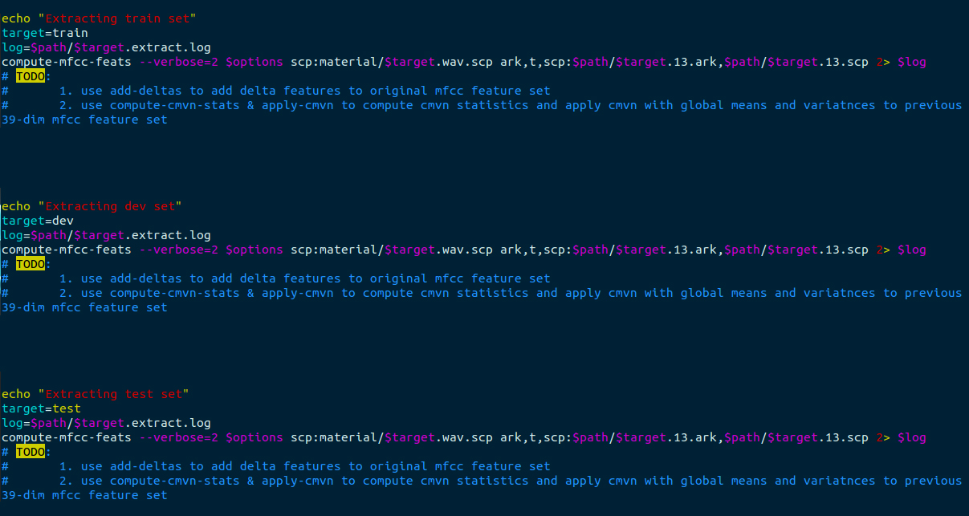
Extract Feature (02.extract.feat.sh)
18
Training Set
Input
Output
Archive
目錄
Development Set
Testing Set

Slide 19
Kaldi rspecifier & wspecifier format
19
ark:<ark file> 眾多小檔案的檔案庫，可能是wav檔、mfcc檔、statistics的集合
scp:<scp file> 一群檔案的位置表，可能指向個別檔案(如我們的material/train.wav.scp)，也可以指向ark檔中的位置
ark,t:<ark file> 輸出文字檔案的ark，當輸入時,t無作用；不加,t，預設輸出二進位格式
ark,scp:<ark file>,<scp file> 同時輸出ark檔和scp檔

Slide 20
Extract Feature (extract.feat.sh)
20
add-deltas
compute-cmvn-stats
apply-cmvn

Slide 21
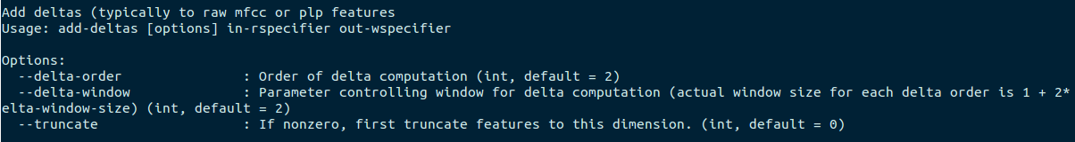
MFCC – Add delta
21
add-deltas
Deltas and Delta-Deltas
將MFCC的Δ以及ΔΔ (意近一次微分與二次微分) 加入參數中，使得總維度變成39維
Usage：

Slide 22
MFCC – CMVN
22
CMVN：
Cepstral Mean and Variance Normalization

Slide 23
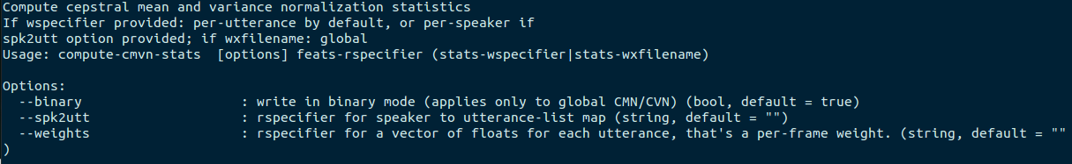
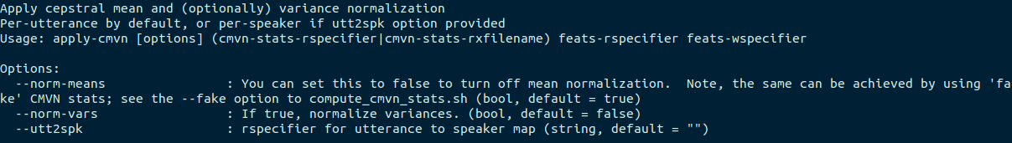
MFCC – CMVN
23
compute-cmvn-stats
Usage：
apply-cmvn
Usage：

Slide 24
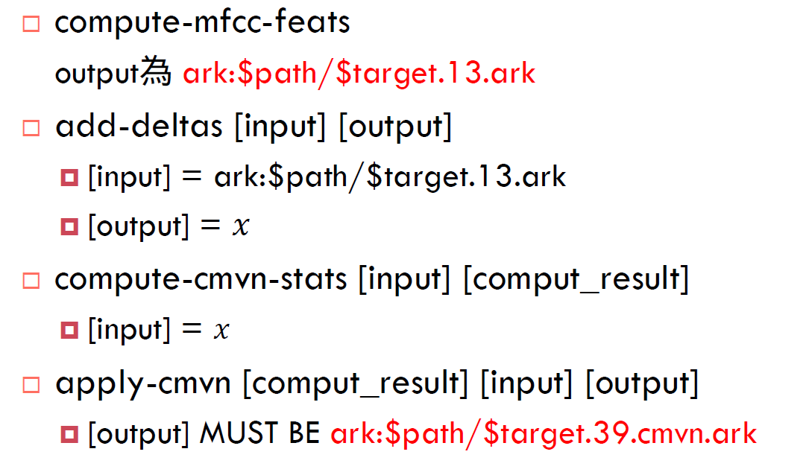
Hint (Important!!)
24

Slide 25
Homework
25
Linux, background knowledge
01.format.sh, 02.extract.feat.sh

Slide 26
Homework
26
如果你沒有操作 Linux 系統的經驗，請事先預習 Linux 系統的指令。
鳥哥的Linux 私房菜
第七章Linux 檔案與目錄管理
http://linux.vbird.org/linux_basic/0220filemanager.php
第十章vim 程式編輯器
http://linux.vbird.org/linux_basic/0310vi.php

Slide 27
Homework (optional)
27
閱讀：
使用加權有限狀態轉換器的基於混合詞與次詞以文字及語音指令偵測口語詞彙” – 第三章
https://www.dropbox.com/s/dsaqh6xa9dp3dzw/wfst_thesis.pdf

Slide 28
Data
28
登入工作站 pietty/putty/Xshell
ssh 140.112.21.80 port 22
複製壓縮檔到自己的子資料夾
cp /share/proj1.ASTMIC.subset.tar.gz
解壓縮
tar –zxvf proj1.ASTMIC.subset.tar.gz

Slide 29
To Do
29
Step 1: Execute the following command:
script/01.format.sh | tee log/01.format.log
script/02.extract.feat.sh | tee log/02.extract.feat.sh.log
Step 2:
Add-delta
CMVN
Observe the output and report

Slide 30
Schedule
30
Week | Progress | Group
1 | Introduction Linux入門 + Feature extraction
2 | Acoustic model training： monophone & triphone
3 | Language model training + Decoding | A
4 | Progress Report | B
5 | Progress Report | A
6 | Progress Report | B

Slide 31
注意事項
31
If you have any problem ……
Facebook Group：數位語音專題
Lecture system：http://speech.ee.ntu.edu.tw/courses.html
陳仰德：r04942038@ntu.edu.tw
黃邦齊：r05921051@ntu.edu.tw
留下要開的專題工作站帳號和e-mail與FB 帳號
請各位今晚前寄一封信到 r04942038@ntu.edu.tw, 說明組員,組別(A/B),要開的專題工作站帳號及你們的emails,此外提供FB帳號,才能將你們加入語音專題社團,Thanks

Slide 32
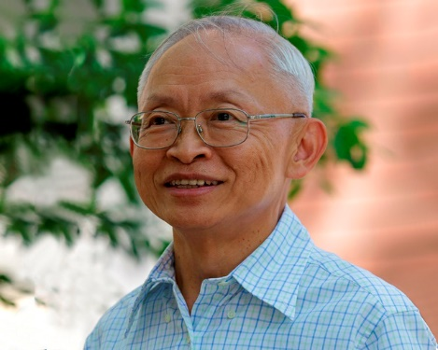
Happy Birthday to Professor Lin-Shan Lee

